Slide 2
Ребята, выше нос! Мы должны с вами рука об руку получать знания засучив рукава, но не бить баклуши.

Slide 3
Тема урока: «Фразеологизмы».
Цель: познакомиться с понятием «фразеологизмы».

Slide 4
Задачи урока:
Уметь находить фразеологизмы;
Давать лексическое значение;
Употреблять их в речи с целью её обогащения.

Slide 5
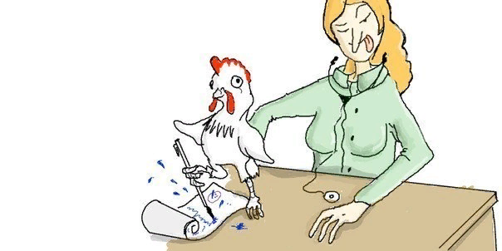
Как, курица, лапа.
Как курица лапой.

Slide 6
Ребята, выше нос! Мы должны с вами рука об руку получать знания засучив рукава, но не бить баклуши.

Slide 7

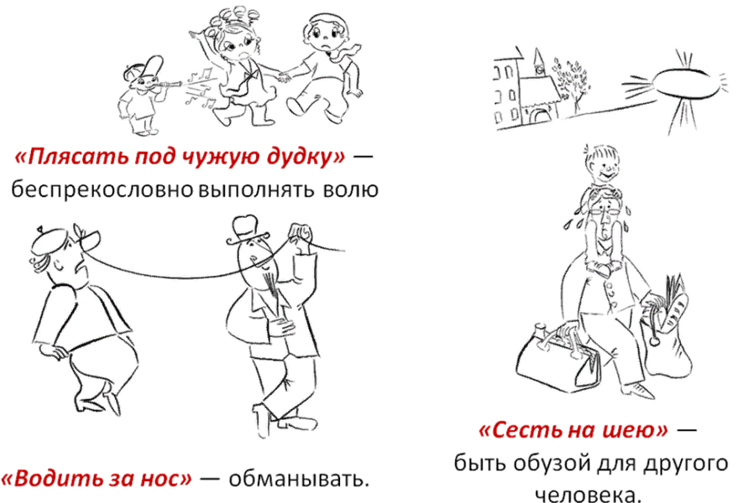

Slide 8
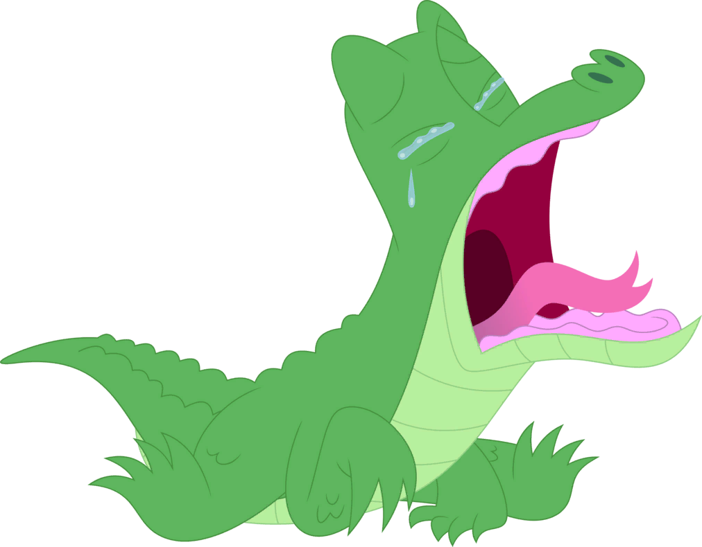
Фразеологизмы

Slide 9
Хоть пруд пруди Как снег на голову Ни рыба ни мясо Рукой подать Доводить до белого каления | А) Как гром среди ясного неба Б) В двух шагах В) Куры не клюют Г) Приводить в бешенство Д) Ни то ни сё
1 | 2 | 3 | 4 | 5
В | А | Д | Б | Г

Slide 10
Домашнее задание
§29, упражнение 143 или 144.
*Иллюстрация.

Slide 11
Сегодня на уроке я узнал…
У меня получилось…
У меня возникло затруднение…

